Slide 1
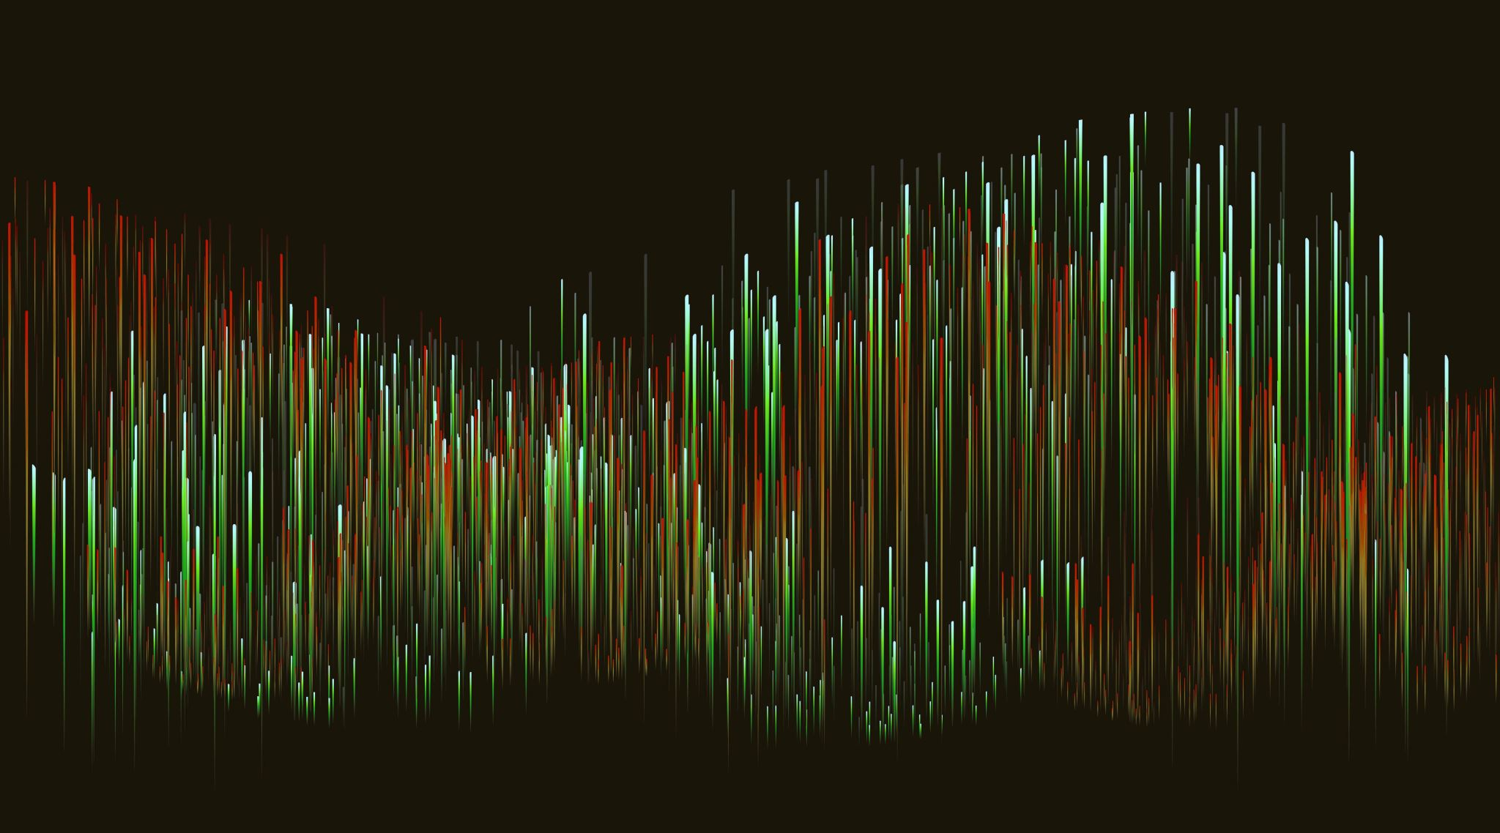
Proyecto Final: Ejemplos de Simulación de Montecarlo
Por: Eliecer Aguilar

Slide 2
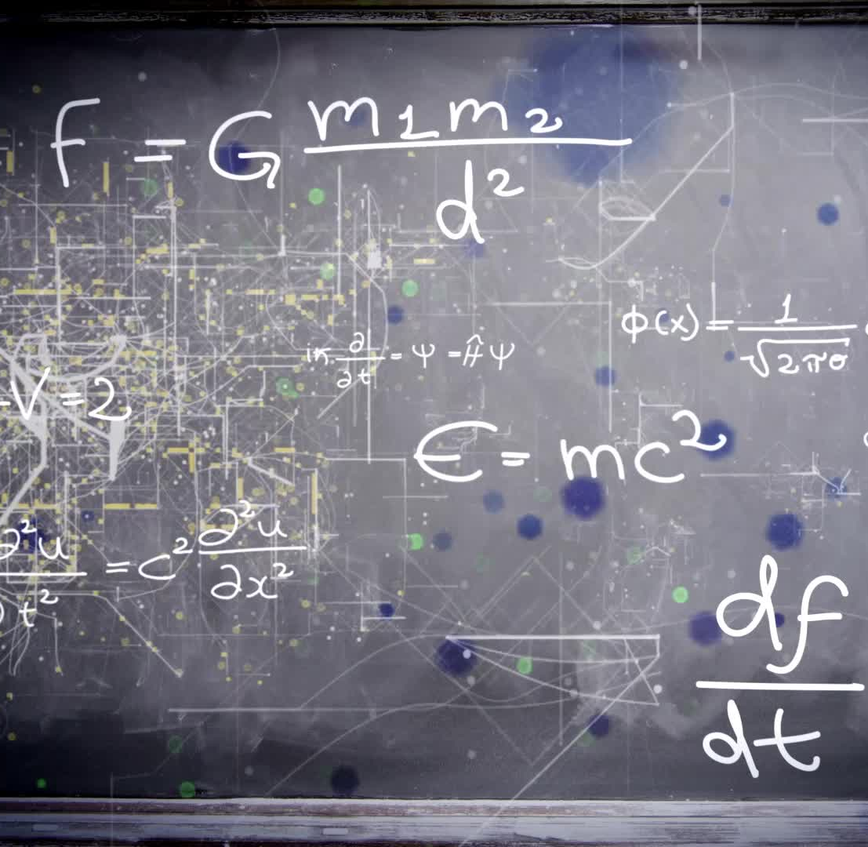
Ejemplo 1: Descompostura de una maquina

Slide 3
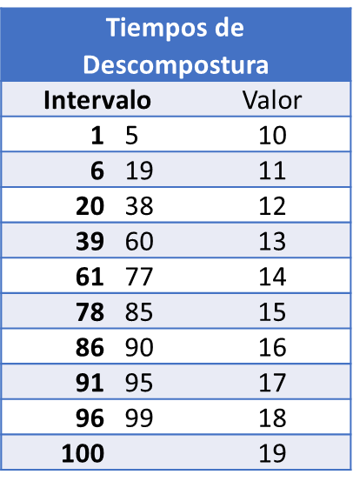
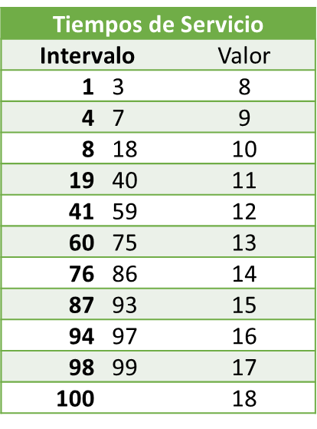
Enunciado
Supongamos que trabajamos con 30 maquinas y se desea estimar el nivel de servicio que puede dar un mecánico a estas maquinas. Para esto se obtienen la frecuencia de fallas entre maquinas y el tiempo de servicio

Slide 4
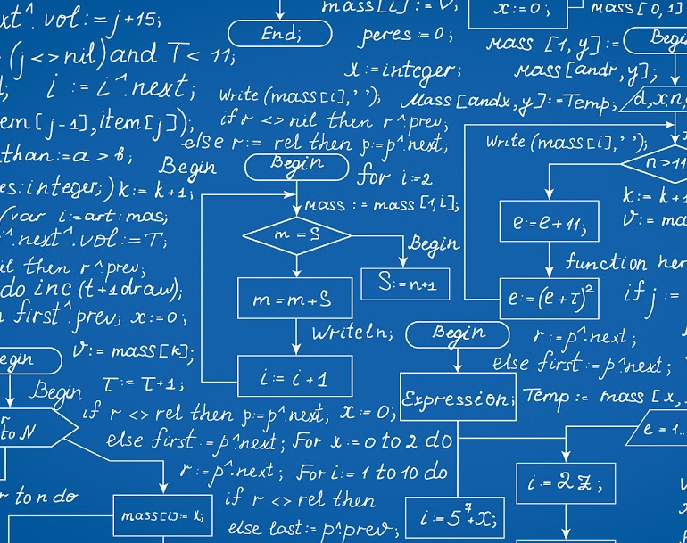
Algoritmo
Para simular esta situación tendríamos que correr el siguiente algoritmo unas 30 veces por las 30 maquinas que hay:
Seleccionar un numero al azar de 1 a 100 y utilizar la tabla de distribución de fallas para determinar el valor del tiempo entre fallas donde el valor este e un intervalo. (tiempo de descompostura)
Determinar cuando inicia el tiempo de reparación dependiendo de cuando finalizo la maquina anterior y el tiempo de descompostura.
Seleccionar un numero al azar para dar valor al tiempo de fin de servicio. Similar al paso 1.

Slide 5

Algoritmo
Calcular el tiempo de espera en la maquina. Este se da si la maquina tubo que esperar que la anterior terminara para poder recibir servicio.
Calcular el tiempo de ocio del mecánico basado en si el mecánico estuvo desocupado entre una maquina y otra.

Slide 6
Algoritmo
Tiempo de Descompostura | Comienza el tiempo de reparación | Termina el tiempo de reparación | Tiempo de espera de la maquina | Tiempo ocioso del mecánico de reparación
Todas estas partes resultan en una tabla con los siguientes encabezados

Slide 7


Algoritmo
Para el calculo de todas estas columnas se usaron las siguientes formulas y condiciones:
Tiempo de descompostura:
${tDes}_{i}= {tDes}_{i−1}+yD({hD}_{i})$
Tiempo de inicio de reparación
Si: tFinReparacionAnterior < tDescompostura Entonces:
tInicioReparacion = tDescompostura
Sino:
tInicioReparacion = tDescompostura

Slide 8
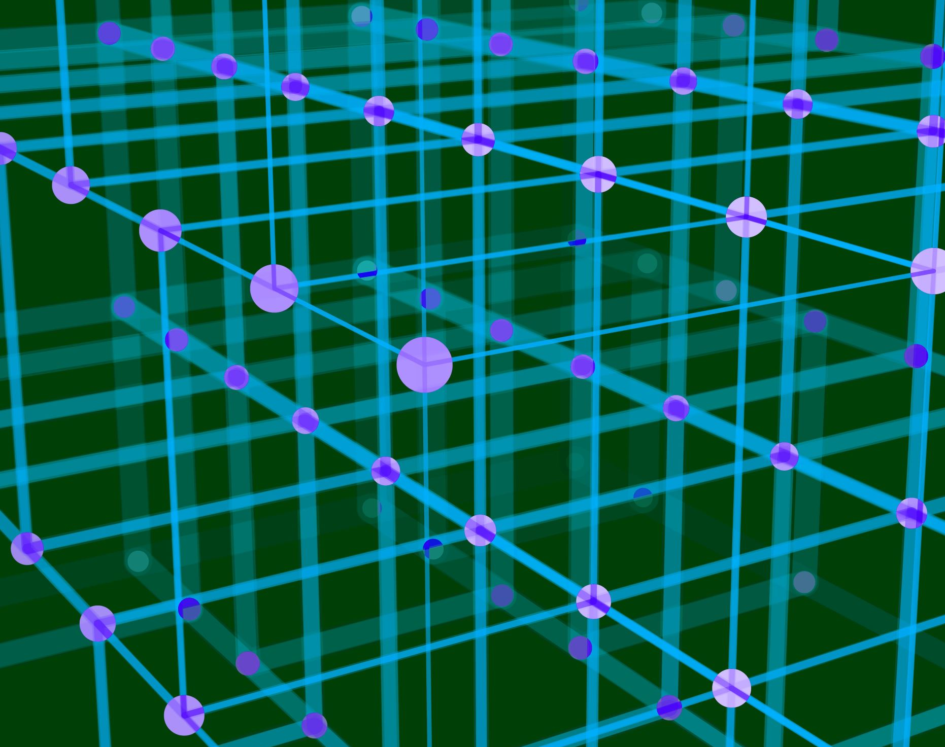

Algoritmo
Tiempo de Fin de Reparación
$${tFinRep}_{i}= {tInicioRep}_{i}+yR({hR}_{i})$$
Tiempo de Espera de la Maquina
$$tEspera=tInicioReparacion−tDescompostura$$
Tiempo del Mecánico Ocioso
$$tOcio=tInicioReparacion−tFinReparacionAnterior$$

Slide 9
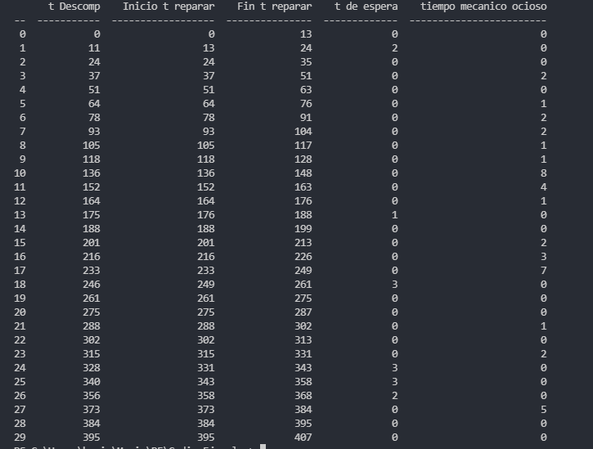
Resultado del ejemplo:

Slide 10

Ejemplo 2: Inventario

Slide 11
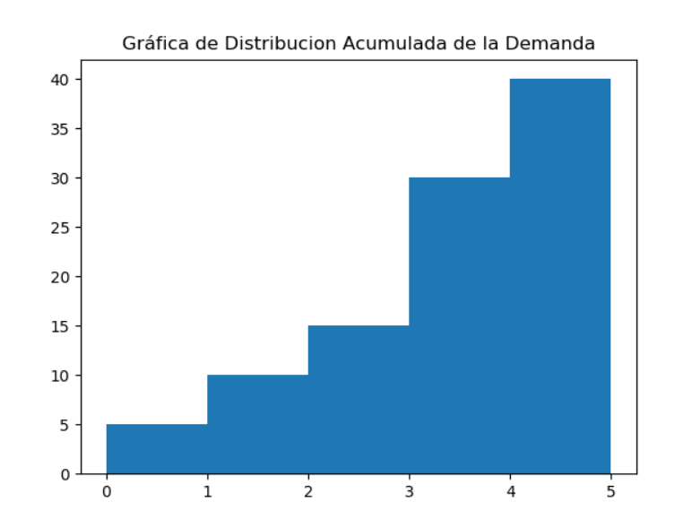
Enunciado
Supongamos que la demanda de cierto producto esta dada por la siguiente distribución:

Slide 12
Enunciado
Demanda
Intervalo |  | Demanda/Dia
0 | 4 | 0
5 | 14 | 1
15 | 29 | 2
30 | 59 | 3
60 | 84 | 4
85 | 99 | 5
Esta misma demanda la podemos ver en la siguiente tabla:

Slide 13

Enunciado
Ahora, conociendo como se comporta la demanda de este producto queremos predecir para 10 días cuanta demanda habrá de cierto producto con el fin de poder tomar decisiones sobre nuestro manejo de inventario en los próximos 10 días.

Slide 14
Algoritmo
Este algoritmo muestra una similitud al del ejemplo anterior aquí corremos el algoritmo 10 veces para representar los 10 días que se desean conocer:
Escogemos un numero aleatorio del 0 al 99.
A este numero le asignamos un valor de demanda dependiendo de la distribución de la tabla anterior
Repetimos para el siguiente día.

Slide 15
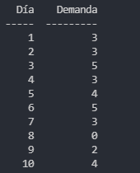
Resultado

Slide 16
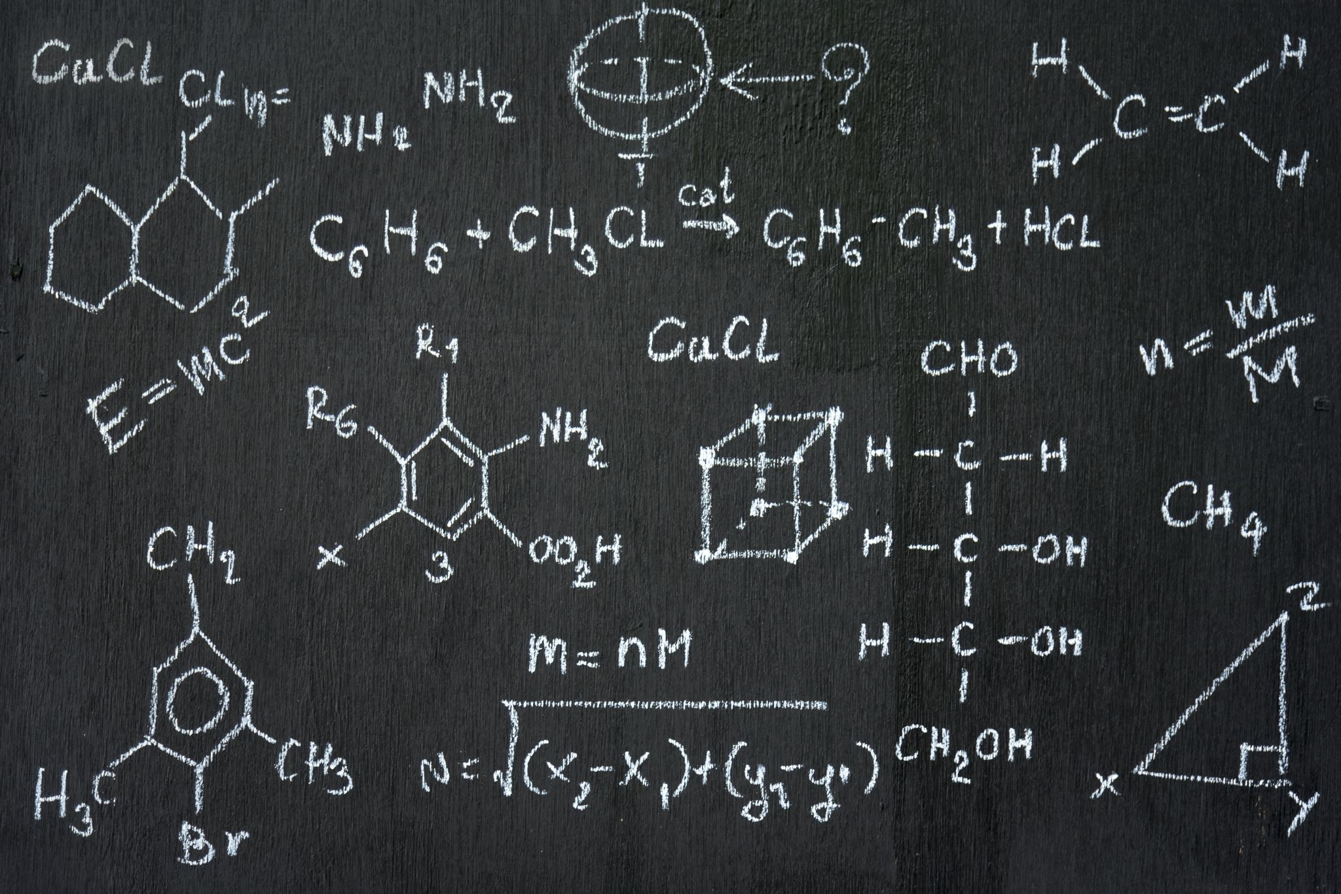
Ejemplo 3: Función de Efectividad

Slide 17

Enunciado
Supongamos que tenemos un sistema cuya función de efectividad esta representada por :
$$w=x+4y+3z$$
Los valores de X, Y, y Z están dados por las siguientes tablas.

Slide 18
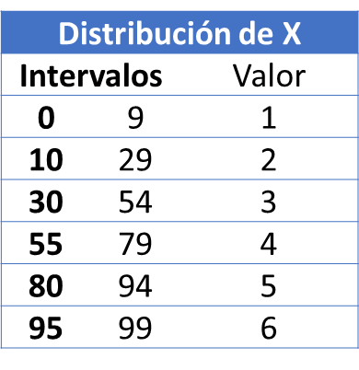
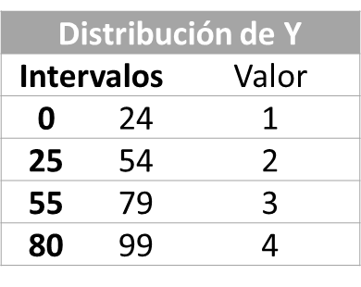
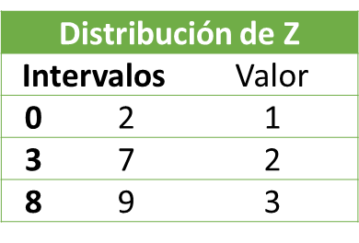
Enunciado

Slide 19
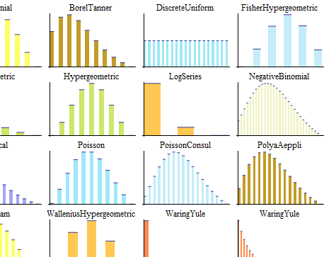
Enunciado
Nuestro propósito es determinar la distribución de w por medio de la simulación de Montecarlo al correr el algoritmo un mínimo de 10000 ensayos.

Slide 20

Algoritmo
Para realizar este ejemplo seguimos el mismo principio de los ejemplos anteriores.
Establecemos las distribuciones de las tres variables (x,y,z).
Generamos un numero aleatorio para cada una de las variables. ‘x’ de 0 a 99 al igual que ‘y’ y ‘z’ de 0 a 9.
Luego con estos numero aleatorios le damos un valor dado por sus tablas de distribución. Si el numero aleatorio cae en un intervalo de la tabla, ese es el valor que toma la variable.
Calculamos el valor de w utilizando la formula.
Repetimos para las n veces que se establezca. Mayor a 10000

Slide 21
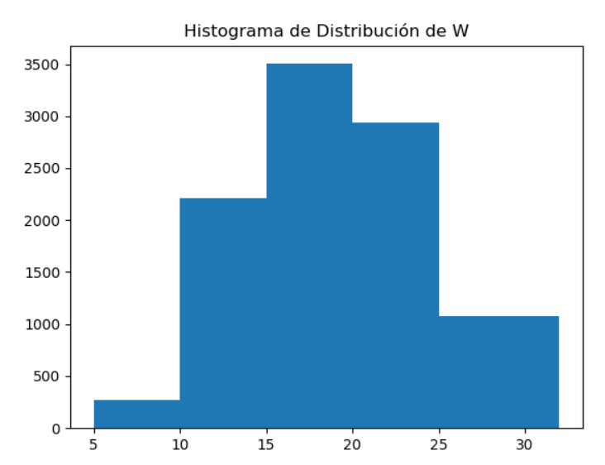
Resultado
Se corrió el algoritmo 10000 veces y el resultado fue el siguiente:

Slide 22

Ejemplo 4: Calculo del Área Bajo la curva

Slide 23
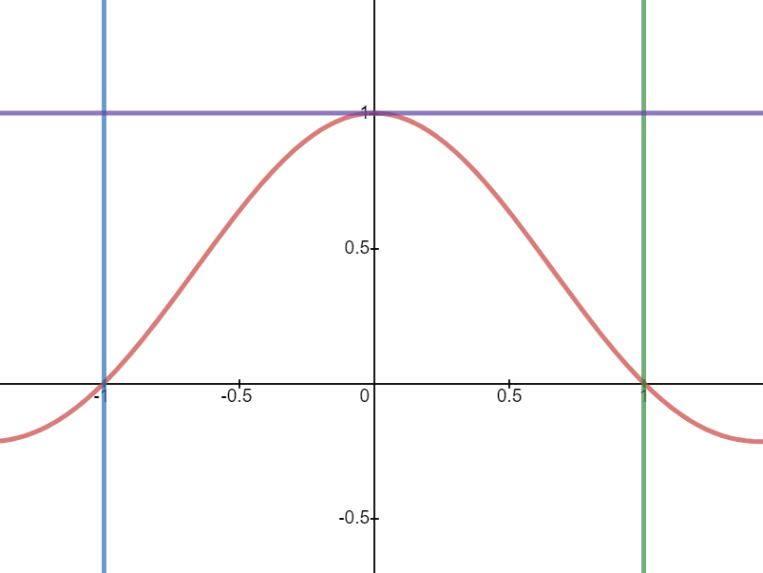

Enunciado
Supongamos que queremos calcular el área bajo la siguiente función dentro de los limites A y B de -1 y 1 respectivamente.
$$f\left(x\right)= \frac{\sin{(πx)}}{πx}$$
La curva roja es nuestra f(x), la línea azul representa a A, la línea verde representa a B, y la línea morada representa el límite superior f(0).

Slide 24


Algoritmo
Desarrollamos esto por medio de la simulación de Montecarlo siguiendo estos pasos:
Generamos un numero aleatorio r_{i} uniforme en el rango de 0 a 1.
Transformamos este numero para obtener x_{i} por medio de la ecuación:
$$x_{i}= r_{i}\left(B−A\right)+A$$
Obtenemos el valor de f(x_{i}) por medio del uso de la función ya mencionada.

Slide 25

Algoritmo
Generamos un segundo número aleatorio r_{2.}
Obtenemos un valor y_{i} respectivo al rectángulo por medio de la siguiente ecuación:
$$y_{i}= r_{2}∗ymax$$
Ymax es el valor de f(0)
Se compara el valor de f(xi) y yi. Si yi es menor o igual a f(xi) se considera como acierto y se cuenta. En caso contrario no se hace nada.

Slide 26

Algoritmo
Se repite este proceso unas N veces.
Al finalizar las N veces se calcula el área por medio de la siguiente ecuación:
$$area=\frac{numero de aciertos}{n} ×(b−a)$$

Slide 27
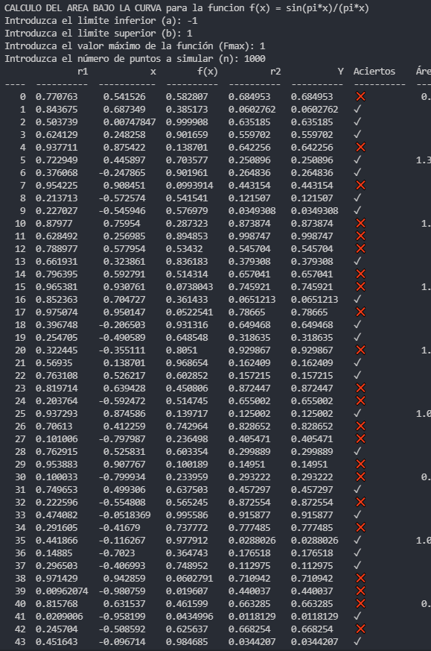
Resultado

Slide 28
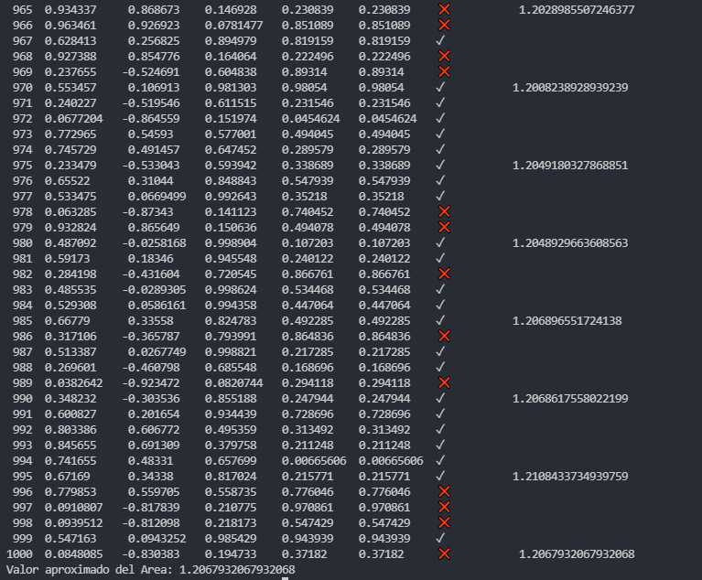
Resultado

Slide 29
Ejemplo 5: Calculo de Pi por el método de la aguja de Buffón

Slide 30
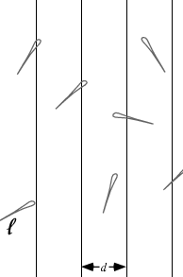
Enunciado
Este ejemplo es uno que demuestra el ingenio de la mente humana. Aquí, calcularemos el valor de la contante π por medio de la simulación utilizando el método de la Aguja de Buffon.

Slide 31

Enunciado
Partamos del hecho de que tenemos una superficie plana con un conjunto de líneas paralelas separadas entre sí una distancia d. Entonces p es la probabilidad de que una aguja lanzada al azar sobre esta superficie haga contacto con alguna de las líneas.
$$p= \frac{2l}{πd}$$
El caso particular de este problema se obtiene cuando en la ecuación se hace que D = 2L, quedando p = 1/ π. De acuerdo con la teoría de probabilidades, si N es el número de veces que se lanza la aguja y n el número de aciertos, el cociente n/N tiende a la probabilidad de p cuando N tiende al infinito, de donde al sustituir en p = 1/ π se obtiene N = n* π que es la relación buscada.

Slide 32

Algoritmo
Generar un numero aleatorio que represente el ángulo que la aguja con la línea y multiplicarlo por p para obtener θ. (X = r1*l/2)
Calcular el valor de con otro numero aleatorio Y = sen(180*r2)(L/2).
Si el valor de X es menor o igual al de Y se cuenta como un acierto.
Se repite el procedimiento N veces y si n es el número de aciertos, la probabilidad p estará dada por n/N. Este valor permite calcular pi tal que:
$$π=\frac{1}{p}=\frac{1}{\frac{n}{N}}=\frac{N}{n}$$

Slide 33
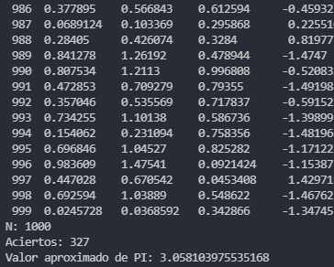
Resultado
Se corrió la simulación para 1000 agujas y se obtuvo:

Slide 34
Ejemplo 6: El Tambaleo del Borracho

Slide 35
Enunciado
Supongamos que un borracho esta parado en una esquina de una calle cuando decide caminar para salir de su embriagues.
Asuma que hay igual probabilidad de que vaya hacia el norte, sur, este u oeste. Si camina 10 cuadras. ¿Cuál es la probabilidad de que termine a dos cuadras de donde inició?
Utilizando el concepto de probabilidad acumulada
Dirección | Probabilidad | Probabilidad Acumulada
Norte | 0.25 | 0.25
Sur | 0.25 | 0.50
Este | 0.25 | 0.75
Oeste | 0.25 | 1.00

Slide 36
Enunciado
Designaremos una localización a cada esquina mediante coordenadas, donde X representa la dirección este-oeste y Y la dirección norte-sur. Cada vez que se mueva hacia el este incrementamos el valor de X y cada vez que se mueva hacia el oeste le restamos uno a X. Se realiza un proceso semejante con el movimiento norte-sur. Si le asignamos a la posición inicial las coordenadas (0,0) podremos establecer una relación entre cualquier punto en el que se encuentre y la posición inicial. Si al terminar el recorrido de 10 manzanas la suma de los valores X y Y es mayor que 2 entonces nuestro borracho terminó a una distancia mayor de dos cuadras del punto inicial. Podemos representar su movimiento en un plano cartesiano, o bien en una matriz.

Slide 37
Algoritmo
Ponemos las coordenadas de la ubicación del borracho en (0,0).
Obtenemos un numero aleatorio.
Evaluamos la dirección que toma el borracho.
Ajustamos la nueva coordenada del borracho.
Repetimos los pasos 2 a 4, N veces.
Se muestra la ubicación final del borracho.

Slide 38
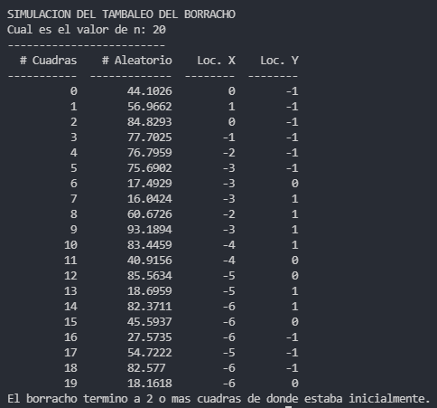
Resultado

Slide 39
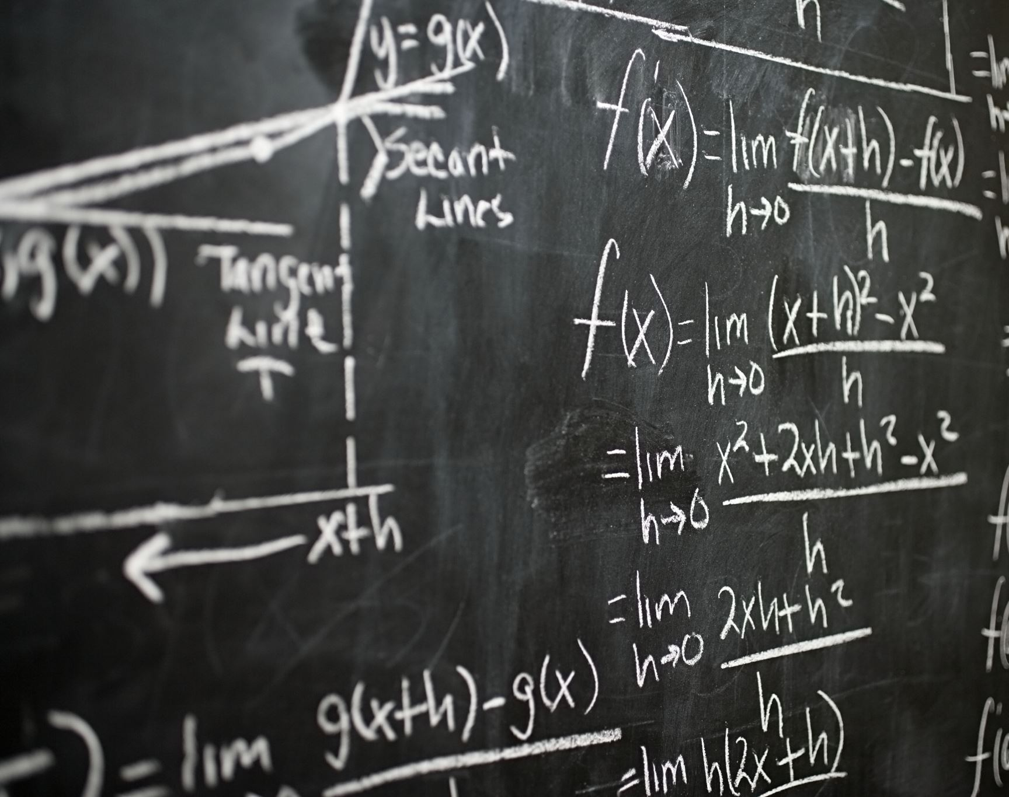
Ejemplo 7: Estrategias de Servicio

Slide 40
Enunciado
Se supone que la distribución empírica mostrada en la tabla de la siguiente diapositiva describe el tiempo entre llegadas a un canal simple de servicio y que el tiempo de servicio está distribuido exponencialmente. El problema consiste en determinar el tiempo medio de servicio de manera que el costo total del sistema sea mínimo, donde el costo total el sistema (CT) está dado por:
CT = costo del tiempo de espera + costo del servicio

Slide 41
Enunciado
Tiempos entre llegadas
Intervalo |  | Valor
0 | 14 | 0.5
15 | 39 | 1.0
40 | 69 | 1.5
70 | 94 | 2.0
95 | 99 | 2.5

Slide 42
Enunciado
El procedimiento de este problema consistirá en seleccionar diferentes tiempos medios de servicio y simular el sistema para cada valor seleccionado. El costo total de cada tiempo de servicio se puede calcular y evaluar.
Ya que es posible considerar el tiempo de servicio como continuo, se usa la ecuación x = θ log r para simular los tiempos de servicio. Para simplificar se utilizan números aleatorios de un solo dígito en esta parte de la simulación, y los tiempos de servicio se aproximan a un decimal.

Slide 43

Algoritmo
Esta simulación se corre una cantidad de n veces y sigue el siguiente algoritmo
Primero se crea un numero aleatorio llamado nTimepoArribo el cual se compara con los intervalos de la tabla 7.5.7.1. usando la serie de ‘if’s que se encuentra en el código dándole un valor a tiempoLlegadas.
Luego crea otro numero aleatorio para darle un valor a x con la fórmula:
$$tiempoServicio=1.2∗log⁡(r)$$

Slide 44

Algoritmo
Podemos ver que en la formula original el valor de θ es remplazado por 1.2.
Finalizando cada corrida se suma el tiempo de servicio en el contador serviceTimeTotal.
Se guarda toda la información en la variable data para luego ser presentada.
Después de terminar todas las corridas se calcula el tiempo toda de servicio con la fórmula: tiempoTotalServicio = serviceTimeTotal+0.3+0.2

Slide 45

Algoritmo
Se calcula el CT con: CT=5*(tiempoTotalServicio)+20*(8*8)
Se imprimen los resultados finales.

Slide 46
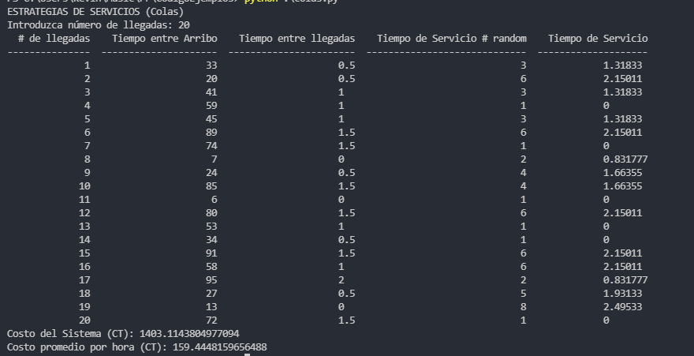
Resultado

Slide 47

Ejemplo 8: Generación de una variable aleatoria exponencial

Slide 48
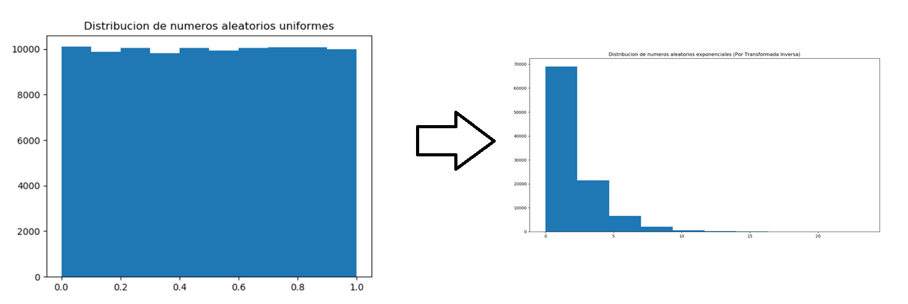
Enunciado
Para este ejemplo buscaremos utilizar la simulación de Montecarlo para generar una serie de números aleatorios exponenciales a partir de un grupo de números aleatorios uniformes.

Slide 49
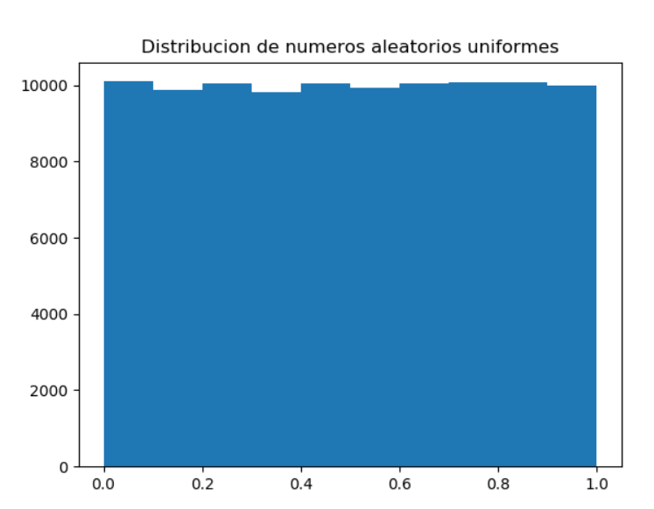
Algoritmo
1. Primero generamos n números aleatorios uniformes del 0 al 1

Slide 50

Algoritmo
2. Seguido, con estos números aleatorios aplicamos el método de la transformada inversa para obtener los números aleatorios exponenciales correspondientes con la fórmula:
$$x= −\frac{1}{λ}ln⁡(r)$$
Donde x es la variable aleatoria exponencial que deseamos generar; λ es la media de la función exponencial; y r es el número aleatorio uniforme generado en el paso 1.
Después de aplicar este paso para todos los números aleatorios tendremos numero distribuidos exponencialmente con una media de λ.

Slide 51

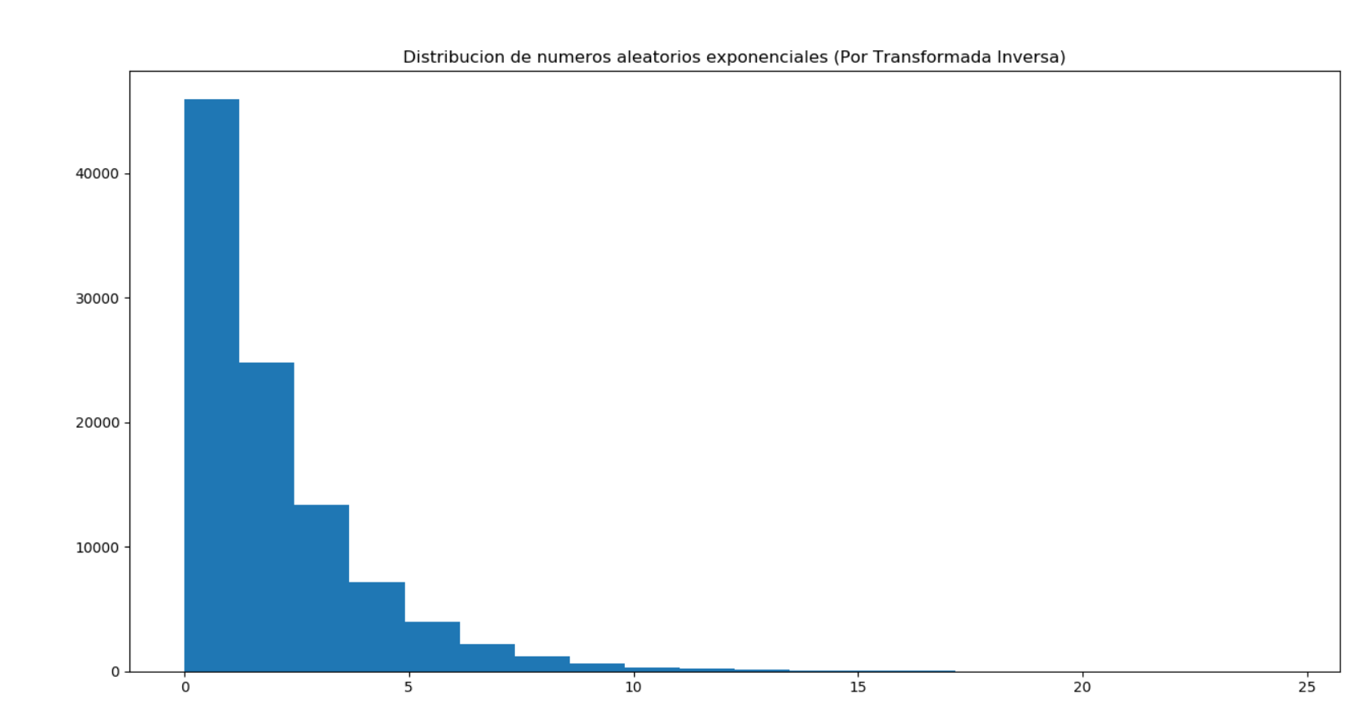
Resultado
Se corrió la simulación para 100000 números y los resultados fueron los siguientes

Slide 52
Ejemplo 9: Craps

Slide 53
Enunciado
En un juego de craps, tiramos dos dados y contamos la suma de sus valores. Hay tres escenarios que nos pueden llevar a una victoria o perdida. Estos son:
Si la suma es igual a 7 o 11, se cuenta como una victoria.
Si la suma es 2,3, o 12 (llamado un craps), se cuenta como una perdida.
De otro modo, tiramos el dado hasta que saquemos lo que habíamos tirado inicialmente y cuente como ganar. O saquemos una suma que de 7 y cuente como perder.

Slide 54

Enunciado
Ahora, nuestro propósito en este ejemplo es conocer cual es la probabilidad de ganar en craps. Encontrar este valor de manera analítica puede parecer muy complejo por lo que pare este caso utilizaremos la simulación de Montecarlo para demostrarlo.
Lo que haremos es simular un juego de craps N veces, y luego utilizaremos la siguiente formula para tener la probabilidad.
$$P\left(ganar\right)=\frac{numero de victorias}{N}$$

Slide 55
Algoritmo
El algoritmo se corre para n veces y sigue la logica de:
Donde se tiran los dos dados, se suma sus valores y luego se implementan las condiciones:
Si la suma es igual a 7 o 11, se cuenta como una victoria.
Si la suma es 2,3, o 12 (llamado un craps), se cuenta como una perdida.
De otro modo, tiramos el dado hasta que saquemos lo que habíamos tirado inicialmente y cuente como ganar. O saquemos una suma que de 7 y cuente como perder.

Slide 56
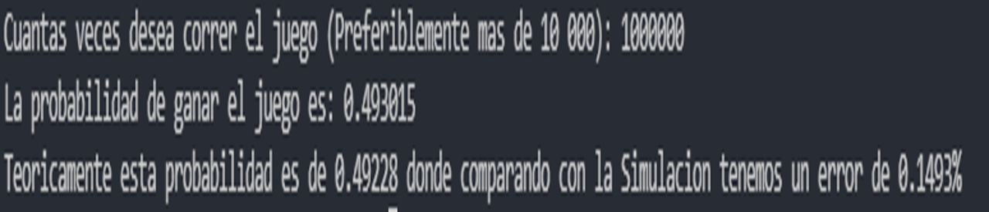
Resultado

Slide 57
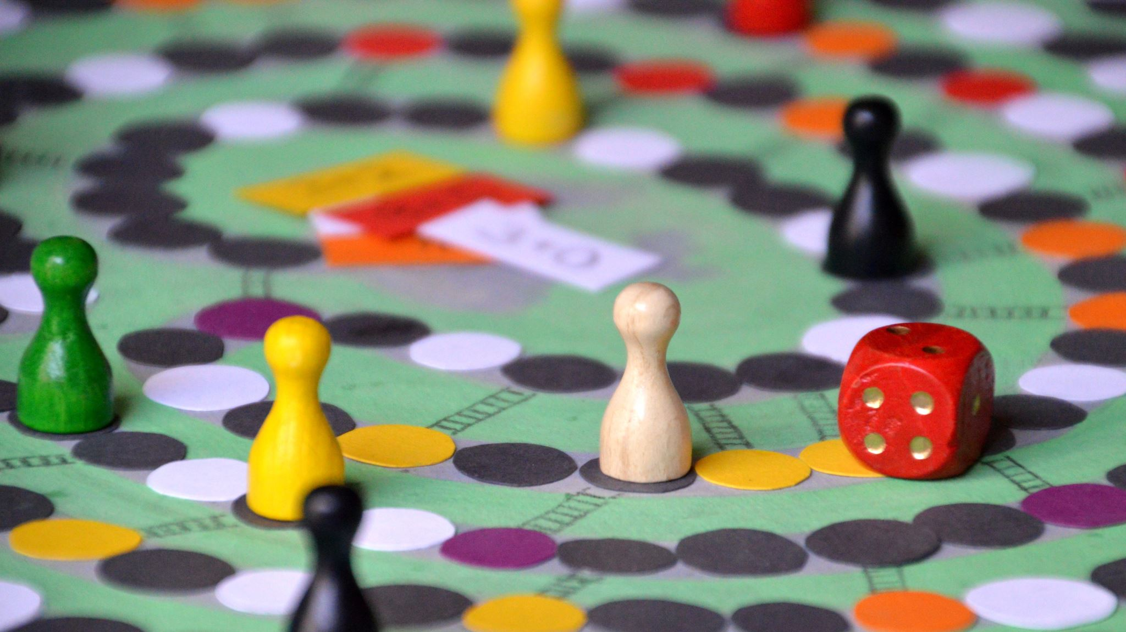
Ejemplo 10: Penney’s Game

Slide 58
Enunciado
Un n-grama es una serie de caracteres con longitud n. Con los lanzamientos de una moneda podemos formar n-gramas que utilice dos caracteres {H: cara (head), y T: sello (tail)}.
El juego que veremos se llama Penney’s game y se trata de que tenemos dos jugadores, cada uno escoge un 3-grama producido por las monedas (TTT, TTH, THT, THH, HTT, HTH, HHT o HHH). Entonces lanzamos una moneda n veces y el 3-grama del jugador que salga primero gana.

Slide 59
Enunciado
Por ejemplo:
El jugador 1 escoge THH y el jugador 2 escoge HHT. Se lanza una moneda n veces y tenemos un n-grama formado por las lanzadas así:
HTHHTHHTHHHHTTTT
El juego terminara cuando salga el 3-grama de alguno de los 2 jugadores
HTHHTHHTHHHHTTTT
En nuestro caso sale primero THH ósea que el jugador 1 gana.
Una ultima regla de este juego que puede parecer bastante juego es que los jugadores no pueden escoger el mismo 3-grama.

Slide 60
Enunciado
Ahora lo que queremos saber es: ¿Cuál es la probabilidad de que el jugador 1 gane para cada una de las opciones de 3-gramas?

Slide 61
Algoritmo
El jugador 1 escoge un 3-grama.
El jugador 2 escoge un 3-grama diferente al del jugador 1.
Se tira una moneda 3 veces
Si la secuencia que genera la moneda es igual al 3-grama de algún jugador, dicho jugador gana.
De lo contrario se repite desde el paso 3. Tomando en cuenta las ultimas tres lanzadas de la moneda.
Este algoritmo se repite para todas posibles de 3-gramas de los dos jugadores.

Slide 62
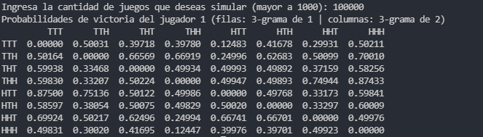
Resultado

Slide 63
Referencias
[1] José A. Lozano Teruel, “Montecarlo, el azar doméstico” http://www.laverdad.es/panorama/ciencia141002.htm 14/10/2002.
[2] Carmen M. García Lobo, Francisco R. Villatoro, “Técnicas de Simulación mediante el método de Montecarlo”
http://216.239.50.100/search?q=cache?:3gb0RZS4NawC:polaris.lcc.uma.es/~villa/mmte/tema14doc.pdf+metodo+montecarlo&hl=es&lr=lang_es&ie=UTF-8 1/3/2002
[3] "Monte Carlo method", En.wikipedia.org, 2019. [Online]. Available: https://en.wikipedia.org/wiki/Monte_Carlo_method.
[4] "Monte Carlo Simulations: Craps", crunchingnumbers(a)live, 2019. [Online]. Available: https://crunchingnumbers.live/2016/01/24/monte-carlo-simulations-craps/.
[5] "Monte Carlo Simulations: Penney’s Game", crunchingnumbers(a)live, 2019. [Online]. Available: https://crunchingnumbers.live/2016/01/28/monte-carlo-simulations-penneys-game/.
[6] F. Malik, "Best Investment Portfolio Via Monte-Carlo Simulation In Python", Medium, 2019. [Online]. Available: https://towardsdatascience.com/best-investment-portfolio-via-monte-carlo-simulation-in-python-53286f3fe93.

